Slide 1
Jabatan Hal Ehwal Agama Terengganu
KHUTBAH MULTIMEDIA
Siri : 6 / 2025
8 Syaaban 1446 H : 7 Februari 2025
AMALAN GOLONGAN SEBAIK-BAIK MANUSIA
http://e-khutbah.terengganu.gov.my

Slide 2
Pujian Kepada Allah SWT
الْحَمْدُ لِلّٰهِ
Segala puji-pujian hanya bagi Allah SWT

Slide 3
Syahadah
وَأَشْهَدُ أَنْ لَا إِلٰهَ إِلَّا اللهُ وَحْدَهُ لَا شَرِيْكَ لَهُ،
وَأَشْهَدُ أَنَّ مُحَمَّدًا عَبْدُهُ وَرَسُوْلُهُ
Aku bersaksi bahawa tiada Tuhan melainkan Allah semata-mata, tiada sekutu bagi-Nya, dan aku bersaksi bahawa Muhammad adalah hamba dan Rasul-Nya..

Slide 4
Selawat Ke Atas Nabi Muhammad SAW
اللّٰهُمَّ صَلِّ عَلَى سَيِّدِنَا مُحَمَّدٍ عَبْدِكَ وَرَسُولِكَ النَّبِيِّ الْكَرِيمِ، وَعَلَى آلِهِ وَصَحْبِهِ وَبَارِكْ وَسَلِّمْ تَسْلِيمًا كَثِيرًا.
Ya Allah, limpahkan rahmat kepada junjungan kami Muhammad, hamba dan Rasul-Mu, Nabi yang mulia, dan keluarga serta para sahabatnya, dan berkati serta sampaikan sebanyak salam kepada mereka.

Slide 5
Pesanan Takwa
اِتَّقُوا اللهَ
“Bertaqwalah kepada Allah”

Slide 6
TAJUK
KHUTBAH
HARI INI
AMALAN GOLONGAN SEBAIK-BAIK MANUSIA
8 SYAABAN 1446H / 7 FEBRUARI 2025

Slide 7
Allah SWT telah mencipta manusia dan mengiktiraf penciptaan manusia sebagai sebaik-baik ciptaan.

Slide 8
Manusia dicipta dengan rupa paras yang indah serta dikurniakan akal fikiran yang dapat memandu mereka menjalani kehidupan di dunia.

Slide 9
Firman Allah SWT
dalam Surah At-Tin ayat : 4
Maksudnya:
Sesungguhnya Kami telah menciptakan manusia dalam bentuk yang sebaik-baiknya.

Slide 10
Tidak cukup dengan penciptaan manusia yang indah dari sudut zahir fizikalnya sahaja,
manusia turut dititikberatkan tentang keindahan budi pekerti.

Slide 11
Justeru, Islam menjelaskan perihal golongan sebaik-baik manusia sebagai panduan untuk mendidik diri dengan perilaku yang mulia

Slide 12
Terdapat beberapa amalan yang menunjukkan seseorang individu muslim sebagai sebaik-baik manusia. Ini bermaksud ada perkara baik yang menjadi keutamaan agar dilakukan untuk melayakkan diri menjadi insan yang lebih baik daripada orang lain

Slide 13
Antara amalan yang melayakkan seseorang muslim mendapat kedudukan atau darjat sebaik-baik manusia

Slide 14
1. Orang yang memiliki akhlak terpuji
Insan yang memiliki akhlak terpuji termasuk dalam kalangan sebaik-baik manusia. Inilah golongan yang mewarisi peribadi para nabi dan rasul. Ketahuilah bahawa akhlak yang baik bermula dengan ilmu baik yang diperolehinya.

Slide 15
Maksud Sabda Nabi SAW:
“Orang yang paling baik keislamannya adalah mereka yang paling baik akhlaknya dan kefahaman agamanya”.
(Hadis Riwayat Imam Ahmad dan An-Nasa'i)

Slide 16
2. Orang yang menyantuni ahli keluarganya
Muslim yang sentiasa menjaga kebajikan ahli keluarganya merupakan sebaik-baik manusia yang dipandang mulia oleh Allah SWT. Setiap ketua keluarga akan ditanya oleh Allah SWT di akhirat nanti tentang setiap orang di bawah tanggungjawabnya.

Slide 17
Peringatan Dari Rasulullah SAW
Kepada Ketua Keluarga :
Maksudnya :
Sebaik-baik kalian adalah (suami) yang paling baik terhadap keluarganya dan aku (Rasulullah) adalah yang paling baik terhadap keluargaku
(Hadis Riwayat al-Bukhari dan Muslim)

Slide 18
3. Orang yang belajar dan mengajar al-Quran
Sebaik-baik manusia juga merujuk kepada orang yang belajar al-Quran dan mengajar ilmu al-Quran kepada orang lain. Al-Quran merupakan kitab panduan bagi umat Islam. Justeru, orang yang berusaha mendalami ilmu al-Quran dan berusaha mengajarkannya kepada orang lain merupakan sebaik-baik manusia kerana golongan ini cintakan Kalamullah.

Slide 19
Sabda Nabi SAW :
Maksudnya :
Sebaik-baik kalian adalah yang belajar al-Quran dan mengajarkannya.
(Hadis Riwayat al-Bukhari)

Slide 20
AL QURAN
Al-Quran mengandungi nasihat penting daripada Allah SWT untuk dijadikan panduan kehidupan
1
Al-Quran juga menjadi penawar bagi hati-hati manusia yang berpenyakit
2
Al-Quran turut membawa petunjuk dan rahmat Ilahi bagi kehidupan seseorang muslim.
3

Slide 21
4. Orang yang mudah membayar hutang
Hutang adalah perkara yang diharuskan oleh syarak. Ini membuktikan Islam mengambil cakna ujian kehidupan golongan yang berada dalam kesempitan, lalu membenarkan golongan yang berkemampuan untuk menghulurkan bantuan.

Slide 22
Orang yang berusaha untuk melepaskan bebanan hutang yang ditanggung oleh saudara muslimnya akan mendapat pertolongan daripada Allah SWT di dunia dan akhirat.

Slide 23
Walau bagaimanapun, hutang wajib dilunaskan oleh orang yang berhutang. Orang yang mudah membayar hutang termasuk dalam kalangan sebaik-baik manusia.

Slide 24
Sabda Nabi SAW :
Maksudnya :
Sebaik-baik kalian adalah yang paling baik dalam membayar hutang. .
(Muttafaq ‘Alaih)

Slide 25
Justeru, membayar hutang merupakan perkara yang penting dalam kehidupan di dunia dan tidak boleh diambil mudah.
Perbuatan melunaskan hutang adalah perkara yang dapat menjaga hubungan baik sesama insan.

Slide 26
5. Orang yang dapat membawa manfaat untuk orang lain.
Orang yang memberi manfaat kepada orang lain disebut juga sebagai antara golongan sebaik-baik manusia.
Setiap muslim perlu menanam keazaman dalam diri untuk sentiasa berusaha memberi manfaat kepada orang lain.

Slide 27
Maksud Sabda Nabi SAW :
“Sebaik-baik manusia adalah yang paling bermanfaat bagi manusia lain.” .
(Hadis riwayat at-Thobarani)

Slide 28
KESIMPULAN
5 perkara yang dijelaskan tadi merupakan antara petunjuk untuk seseorang muslim tergolong dalam kalangan sebaik-baik manusia. Berusahalah untuk melakukan perkara-perkara tersebut agar kita berjaya menjadi sebahagian daripada kelompok manusia yang terbaik

Slide 29
KESIMPULAN
Kita merupakan makhluk istimewa yang dicipta oleh Allah SWT, maka ayuhlah berusaha untuk menjadi insan terbaik dengan memiliki budi pekerti yang mulia sepertimana yang dituntut oleh Islam.

Slide 30
أعُوذُ بِاللهِ مِنَ الشَّيْطَانِ الرَّجِيمِ
Maksudnya : Maha Berkat (serta Maha Tinggilah kelebihan) Tuhan yang menguasai pemerintahan (dunia dan akhirat); dan memanglah Ia Maha Kuasa atas tiap-tiap sesuatu. Yang menciptakan mati dan hidup, untuk menguji kamu, siapakah di antara kamu yang lebih baik amalnya; dan Ia Maha Kuasa lagi Maha Pengampun..
(Surah al-Mulk: Ayat 1 – 2)

Slide 31
بَارَكَ اللهُ لِي وَلَكُمْ فِي الْقُرْآنِ الْعَظِيْمِ.
وَنَفَعَنِي وَاِيَّاكُمْ بِمَا فِيْهِ مِنَ الآيَاتِ وَالذِّكْرِ الْحَكِيْمِ.
وَتَقَبَّلَ مِنِّي وَمِنْكُمْ تِلاوَتَهُ اِنَّهُ هُوَ السَّمِيْعُ الْعَلِيْمُ.
أقُوْلُ قَوْلِي هَذا وَأَسْتَغْفِرُ اللهَ الْعَظِيْمَ لِيْ وَلَكُمْ
وَلِسَائِرِ الْمُسْلِمِيْنَ وَالْمُسْلِمَاتِ وَالْمُؤْمِنِيْنَ وَالْمُؤْمِنَاتِ
فَاسْتَغْفِرُوْهُ إنَّهُ هُوَ الْغَفُوْرُ الرَّحِيْمُ.

Slide 32
Doa Antara Dua Khutbah
آمِينَ ، يَا مُوَفِّقَ الطَّائِعِينَ
وَفِّقنَا لِطَاعَتِكَ أَجمَعِينَ
وَتُب عَلَينَا وَعَلَى المُسلِمِينَ
وَاغفِر ذَنبَ مَن يَقُولُ: «أَستَغفِرُ اللهَ» العَظِيمَ
وَنَستَغفِرُ اللهَ

Slide 33
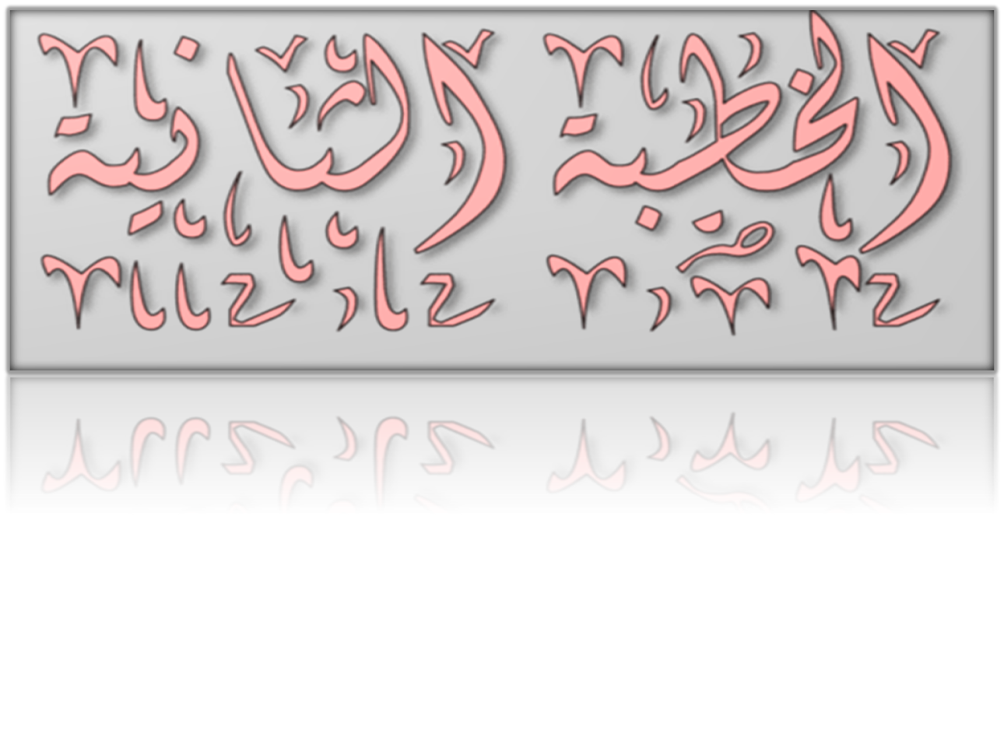

Slide 34
Pujian Kepada Allah S.W.T.
الْحَمْدُ لِلّٰهِ
Segala puji-pujian hanya
bagi Allah S.W.T.

Slide 35
Syahadah
وَأَشْهَدُ أَن لَّا إِلٰهَ إِلَّا اللهُ وَحْدَهُ لَا شَرِيْكَ لَهُ، وَأَشْهَدُ أَنَّ سَيِّدَنَا مُحَمَّدًا عَبْدُهُ وَرَسُوْلُهُ.
Dan aku bersaksi bahawa sesungguhnya tiada tuhan melainkan Allah, Yang Maha Esa, tiada sekutu bagi-Nya, dan juga aku bersaksi bahawa junjungan kami (Nabi) Muhammad (S.A.W) hamba-Nya dan rasul-Nya.

Slide 36
Selawat Ke Atas
Nabi Muhammad S.A.W
اللّٰهُمَّ صَلِّ وَسَلِّمْ وَبَارِكْ عَلَى سَيِّدِنَا مُحَمَّدٍ، وَعَلَى آلِهِ وَأَصْحَابِهِ أَجْمَعِيْنَ.
Ya Allah, cucurilah rahmat, kesejahteraan dan keberkatan ke atas junjungan kami (Nabi) Muhammad (S.A.W) dan ke atas keluarganya dan sekalian para Sahabatnya.

Slide 37
Seruan Taqwa
اتَّقُوا اللهَ فَقَدْ فَازَ الْمُتَّقُوْنَ
Bertaqwalah kepada Allah dengan sebenar-benarnya, sesungguhnya berjayalah orang-orang yang bertaqwa.

Slide 38
PERINGATAN
Khatib menyeru kepada sidang jumaat sekalian, marilah sama-sama kita imarahkan masjid ini dengan menunaikan solat berjemaah. Sesungguhnya solat berjemaah mempunyai banyak fadhilat dan hikmahnya.

Slide 39
PERINGATAN
Janganlah tuan-tuan menangguh-nangguhkan untuk datang ke masjid. Bawalah anak-anak kita, ajaklah jiran tetangga dan ahli qaryah kita untuk sama-sama mengimarahkan masjid ini

Slide 40
PERINGATAN
Mudah-mudahan usaha kita ini mendapat rahmat, keampunan dan keredhaan daripada Allah di dunia dan akhirat.

Slide 41
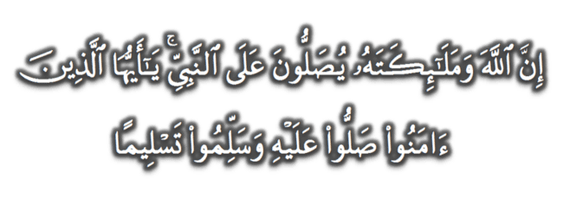
Seruan
Memperbanyakkan ucapan selawat dan salam kepada Rasulullah SAW
(Surah Al-Ahzab : Ayat 56)
“Sesungguhnya Allah Taala Dan Para MalaikatNya Sentiasa Berselawat Ke Atas Nabi (Muhammad).
Wahai Orang-orang Beriman! Berselawatlah Kamu
Ke Atasnya Serta Ucapkanlah Salam Sejahtera Dengan Penghormatan Ke Atasnya Dengan Sepenuhnya”.

Slide 42
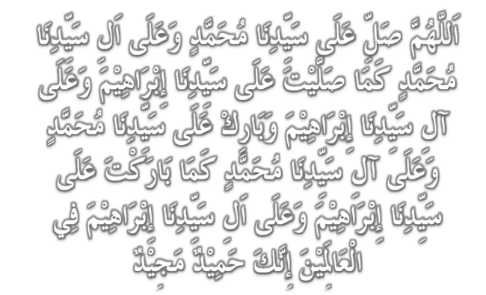
Selawat

Slide 43
DOA
اللّٰهُمَّ اغْفِرْ لِلْمُؤْمِنِيْنَ وَالْمُؤْمِنَاتِ، وَالمُسْلِمِيْنَ وَالْمُسْلِمَاتِ الأَحْيَاءِ مِنْهُمْ وَالأَمْوَات،
إِنَّكَ سَمِيْعٌ قَرِيْبٌ مُجِيْبُ الدَّعَوَات.
اللّٰهُمَّ ادْفَعْ عَنَّا الْبَلاءَ وَالْوَبَاءَ وَالْفَحْشَاءَ
مَا لا يَصْرِفُهُ غَيْرُكَ

Slide 44
DOA
اللّٰهُمَّ إِنَّا نَعُوذُ بِكَ مِنَ البَرَصِ وَالْجُنُونِ وَالْجُذَامِ وَمِن سَيِّئِ الأَسْقَامِ.
اللّٰهُمَّ اشْفِ مَرْضَانَا وَارْحَمْ مَّوْتَانَا، وَالْطُفْ بِنَا فِيمَا نَزَلَ بِنَا

Slide 45
Ya Allah…
Peliharakanlah
Kebawah Duli Yang Maha Mulia Raja Kami
Al-Wathiqu Billah Sultan Mizan Zainal Abidin Ibni Al-Marhum Sultan Mahmud
Al-Muktafi Billah Shah,
Limpahkanlah RahmatMu Untuk Baginda,
Juga Untuk Sultanah Nur Zahirah
Sultanah Terengganu
Dan Peliharakanlah Putera Puteri,
Ahli Keluarga, Keturunan dan Kerabat Baginda

Slide 46
Ya Allah…
Peliharakanlah Para Ulama’,
Semua Pembesar, Hakim-Hakim,
Pegawai Kerajaan dan Rakyat Jelata Baginda
Dari Kalangan Orang Islam dan
Mereka Yang Beriman Lelaki dan Perempuan
Di Dunia dan Akhirat Dengan Segala RahmatMu,
Wahai Allah Yang Maha Penyayang.
Ya Allah…
Peliharakanlah Juga Raja Muda Kami
Tengku Muhammad Ismail Ibni
Al-Wathiqu Billah Sultan Mizan Zainal Abidin

Slide 47
DOA
اللَّهُمَّ أَعِزَّ الإِسْلاَمَ وَالْمُسْلِمِيْنَ، وَأَذِلَّ الْمُعْتَدِيْنَ الظَّالِمِيْنَ، وَدَمِّرْ أَعْدَائَكَ أَعْدَاءَ الدِّيْنَ، وَانْصُرْنَا عَلَيْهِمْ يَا رَبَّ الْعَالَمِيْنَ
اللَّهُمَّ انْصُرْ إِخْوَانَنَا الْمُسْلِمِيْنَ وَالْمُجَاهِدِيْنَ فِيْ فَلَسْطِيْن وَفِيْ كُلِّ مَكَانٍ.

Slide 48
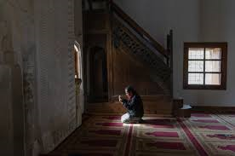
DOA …
Ya ALLAH,
Teguhkanlah Iman kami dalam menempuh segala mehnah dan ujianMu, Kekalkanlah keamanan, keselamatan dan kesejahteraan kepada negara kami Malaysia dan negeri kami Terengganu Darul Iman, Jadikan negeri kami ini negeri yang aman. Jauhi negeri kami daripada sebarang musibah, perpecahan dan huru hara.

Slide 49
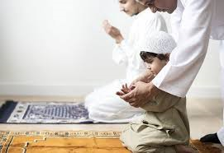
DOA …
Ya ALLAH,
Cemerlangkanlah pendidikan anak-anak kami, Tambahkanlah ilmu yang bermanfaat kepada mereka, suburkanlah jiwa mereka dengan akhlak yang mulia dan terpuji, Jadikanlah anak-anak kami pemimpin dalam kalangan orang yang bertakwa.

Slide 50
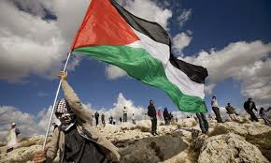
DOA …
Ya ALLAH,
Anugerahkan pertolongan dan bantuanMu untuk saudara kami di Palestin. Berikanlah ketabahan dan kekuatan kepada mereka dalam menghadapi kekejaman rejim zionis. Peliharakanlah bumi Baitul Maqdis dan seluruh saudara kami di sana.
Amin Ya Rabbal alamin

Slide 51
DOA PENUTUP…
Kurniakanlah Kepada Kami Kebaikan Di Dunia Dan Kebaikan Di Akhirat Serta Hindarilah Kami Dari Seksaan Neraka

Slide 52
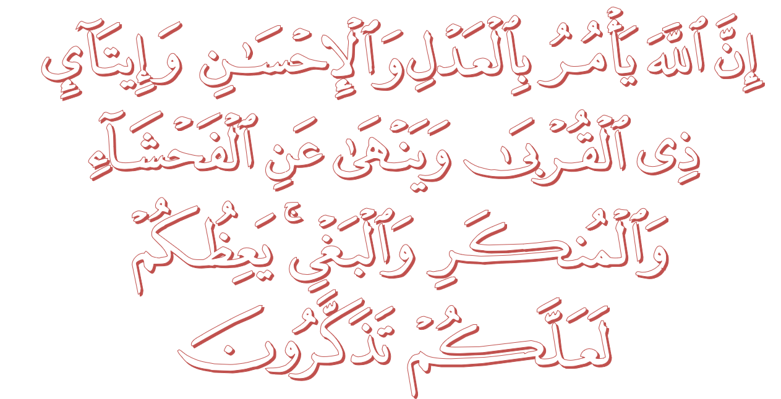
عِبَادَ اللهِ!

Slide 53
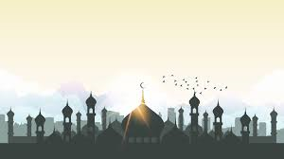

Slide 54
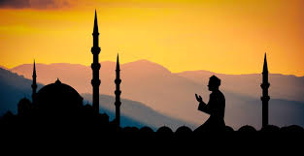
قُوْمُوْا إِلَى صَلاتِكُمْ،
يَرْحَمْكُمُ الله

